Slide 1
3Δ Υπολογιστική Γεωμετρία Απαλλακτική Εργασία Level Sets
Ονοματεπώνυμο: Λινάρδος Αθανάσιος
ΑΜ:1059293
Παράδοση:16/7/2022
Έτος:5o

Slide 2

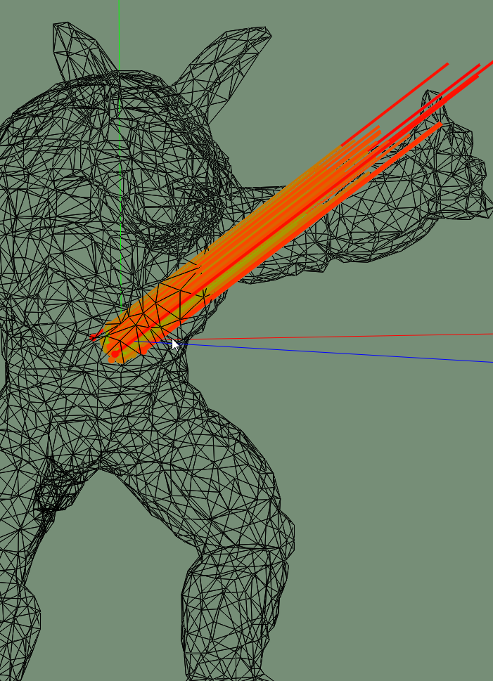

Α_1)Διαφορικές Συντεταγμένες
$δ_{i}= v_{i} –\frac{1}{d_{i}} \sum_{j∈N(i)}{v_{j}}$
$v_{j}$ οι άμεσοι γείτονες του $v_{i}$
Πίνακας Laplace $L=I −D^{−1}A$
Πίνακας διαφορικών Diff $=LV$

Slide 3

Α_2)Taubin smoothing (shrinking)
Pi ← Pi + λL(Pi) , 0<λ<1
V’ = (I - λ L)*V
Φιλτράρισμα υψίσυχνου θορύβου
Μικρό λ (~0.3…0.5)
Για N→ : πλέγμα→σημείο
$$∞$$

Slide 4
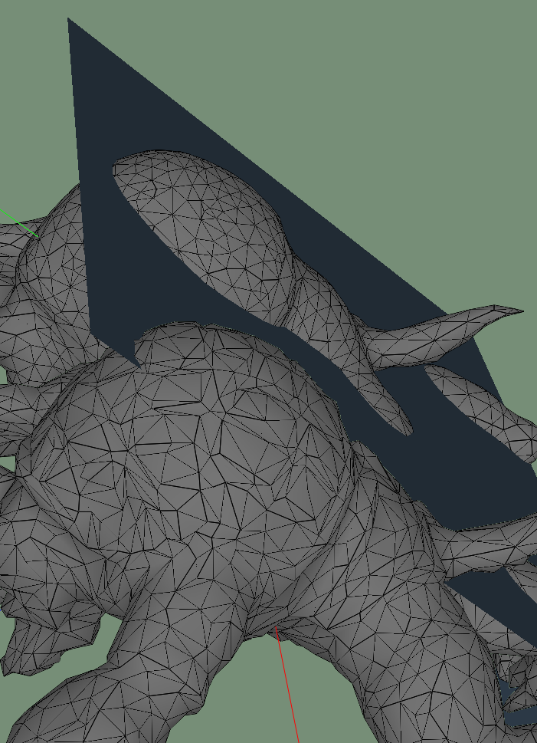
Α_3) Smart Taubin smoothing
2ο βήμα για inflation
Pi ← Pi + μL(Pi)
-1<μ<0 & |μ|>λ
Εναλλάξ shrinking & inflation
Διατήρηση αρχικών διαστάσεων
Διατήρηση λεπτομέρειας

Slide 5
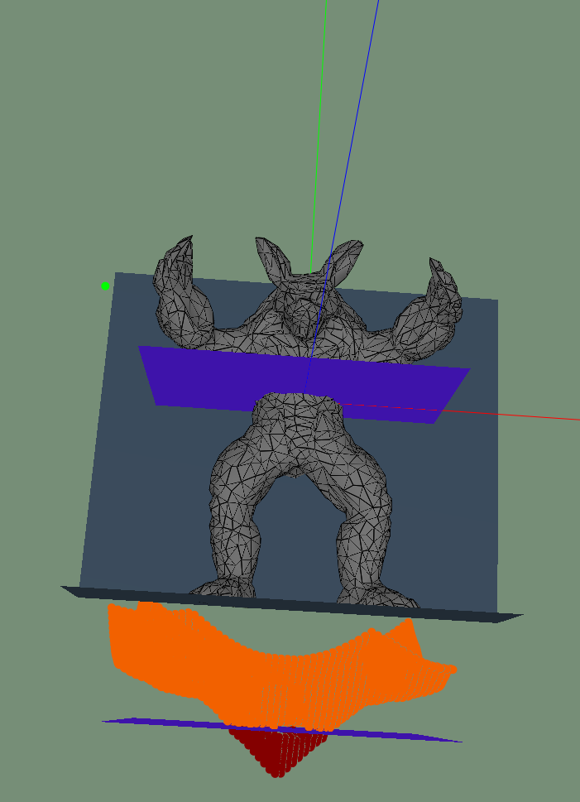
Β_1) Signed Distance Field/Function
Βέλτιστη απόσταση
Διπλός Βρόχος ή Kd-tree
Αρνητικό πρόσημο → μέσα στο πλέγμα
Προσπίπτουσα ακτίνα από εξωτερικό σημείο
Άρτιος/περιττός αριθμός τομών
Τομή ακτίνας με τρίγωνα στις 3 διαστάσεις

Slide 6
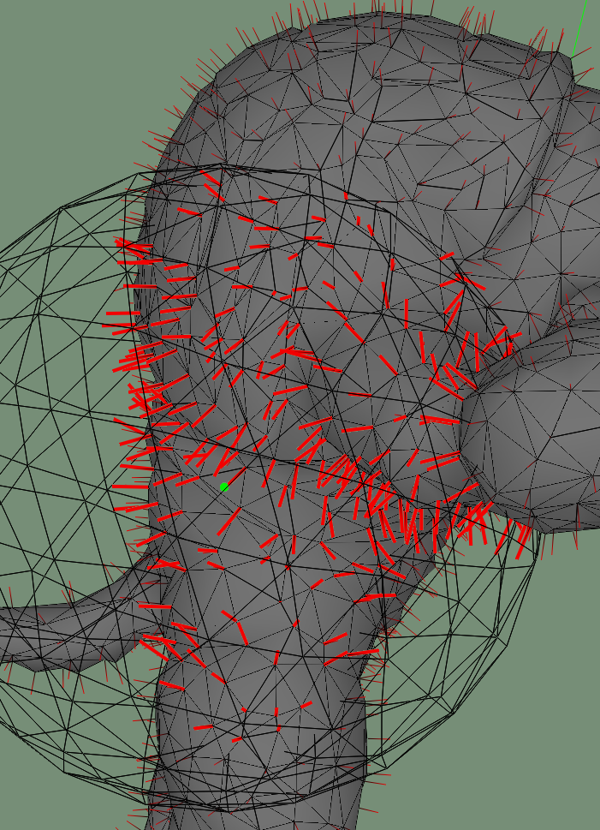

Β_2) Διανυσματικό πεδίο normal για αρνητικές sdf
Normal τριγώνου: $\vec{n_{j}}=\vec{P_{12}}×\vec{P_{13}}$
Βάρος τριγώνου: $w_{j}=\frac{\sin\left(θ\right)}{\vec{{|P}_{31}|}∗\vec{\left|P_{32}\right|}}$
Βάρος βάση γωνίας & εμβαδόν
Normal σημείου από τον σταθμισμένο μέσο όρο
$\vec{n_{}}+= w_{j}∗\vec{n_{j}}$ / w

Slide 7
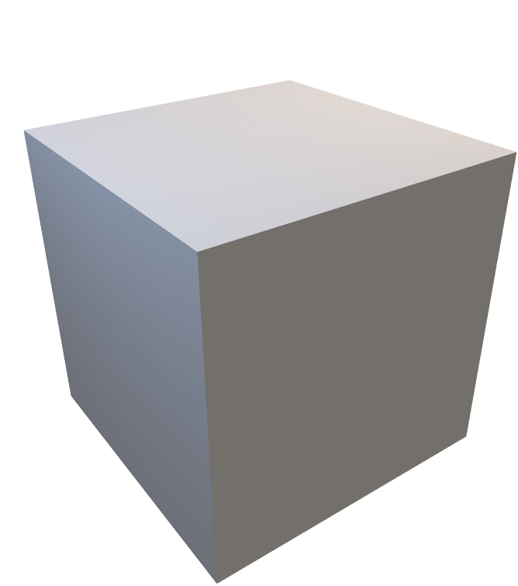
Β_3) Ανίχνευση Σύγκρουσης
Ορισμός κίνησης στους 3 άξονες:
Ταχύτητα U στους 3 άξονες
Γωνιακή ταχύτητα ίδιο-περιστροφής Ω
t χρόνος προσομείωσης
Δl = U*t & Δθ = Ω*t
Πίνακας περιστροφής R
Πίνακας μετασχηματισμού Μ’=M*R
Local ←→ global axis συντεταγμένες

Slide 8

Β_3) Ανίχνευση Σύγκρουσης
Αλγόριθμος ανίχνευσης:
Apriori πρόβλεψη σύγκρουσης
Χωρίς sdf : έλεγχος για σημεία εντός πλέγματος, σταθερό χρονικό βήμα
Με sdf: μηδενισμός της ελάχιστης τιμής της
Μεταβλητό χρονικό βήμα = $\frac{|min⁡_sdf|}{8∗|U1 – U2|}$
Σύγκλιση στη στιγμή σύγκρουσης όταν την περάσω
βήμα = $\frac{(u_{bound}−l_{bound})}{2}$ ,αν βήμα εκτός των ορίων →βήμα / 2
Ορισμός μέγιστης επιθυμητής ακρίβειας για μηδενισμό της sdf και τιμής βήματος

Slide 9
Β_3) Ανίχνευση Σύγκρουσης
Σύγκρουση με AABB → αναγωγή προβλήματος σε κύβο
Απλή προσέγγιση
Κακά αποτελέσματα για περιστροφή αντικειμένων
Έλεγχος σημείου εντός κύβου , απόσταση από κύβο
Χώρος σε 26 περιοχές από τις πλευρές του κύβου
Σύγκρουση με σφαίρα
Απλή προσέγγιση
Αποτέλεσμα καλό για περιστροφή
Μεγάλο κενό μεταξύ σφαίρας και αντικειμένου → ανακρίβεια
Σύγκρουση 2 Αντικειμένων → μεγάλη ακρίβεια , χρονοβόρα

Slide 10

Β_4)Δύναμη απόκρισης κρούσης
Ελαστική κρούση: e=1
Μάζα = όγκος*πυκνότητα
Σημειακή μάζα = μάζα / αριθμός σημείων
Προσημασμένος όγκος τετραέδρων
Τανυστής ροπής αδράνειας
Στιγμιαία ορμή αντίδρασης: $j_{r}\frac{\left(1+ⅇ\right)\vec{v_{r}}\hat{n}}{m_{1}^{−1}m_{2}^{−1}I_{1}^{−1}\left(\vec{r_{1}}\hat{n}\right)\vec{r_{1}}I_{2}^{−1}\left(\vec{r_{2}}\hat{n}\right)\vec{r_{2}}}$
Δύναμη = παράγωγος της ορμής = ορμή / διάρκεια σύγκρουσης
Κινηματική για νέες ταχύτητες

Slide 11
Β_5) Εύρεση sdf με siren
Εκπαίδευση νευρωνικού
1500 εποχές
Αποτέλεσμα αργό για μικρό αριθμό σημείων
Επιτάχυνση για χιλιάδες σημεία
Ανακρίβεια αποτελέσματος για εκατοντάδες εποχές

